Slide 1
Автор Галина Кекеева-Яковенко Член Евразийского союза Художников Член союза художников России Телефон: 89615208873 Почта: а.g83@mail.ru
Проект арт-объекта (скульптуры) «Врата Ароматов» в г. Новороссийске
2021

Slide 2
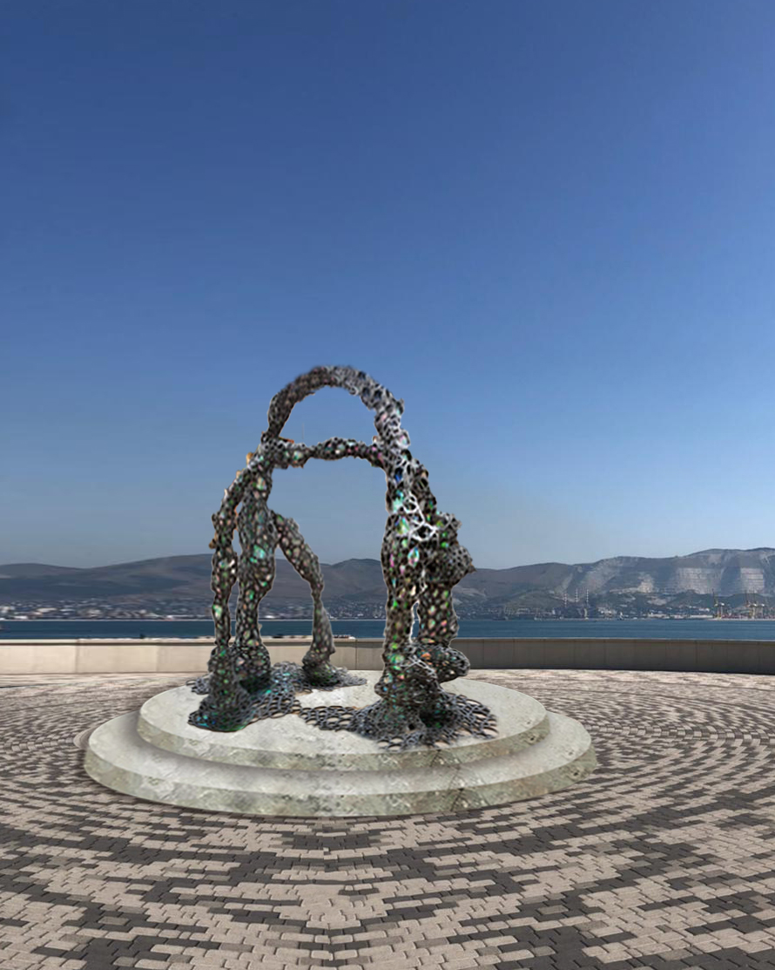
Арт-объект «Врата Ароматов» выражает любовь к морю и городу Новороссийску. Выполнен из металла на гранитном круглом двухуровневом постаменте, выгравированном цитатами о море
….Море ласкает и укутывает, море будоражит и восхищает, оно играет с тобой, влюбляет…..
…. У теплого моря глаза не видят от света, в рое соляных блесток все кажется засвеченным, как на фотопленке……
….Ассоциация морской пены в лучах солнца……
….Своеобразный морской запах будет уместен круглый год — особенно когда вы скучаете по лету…..
……Этот запах парит мощными волнами, направляя ветер и воду, взрывами жемчуга уходят в глубину пузыри….
*Разные ракурсы скульптуры*

Slide 3
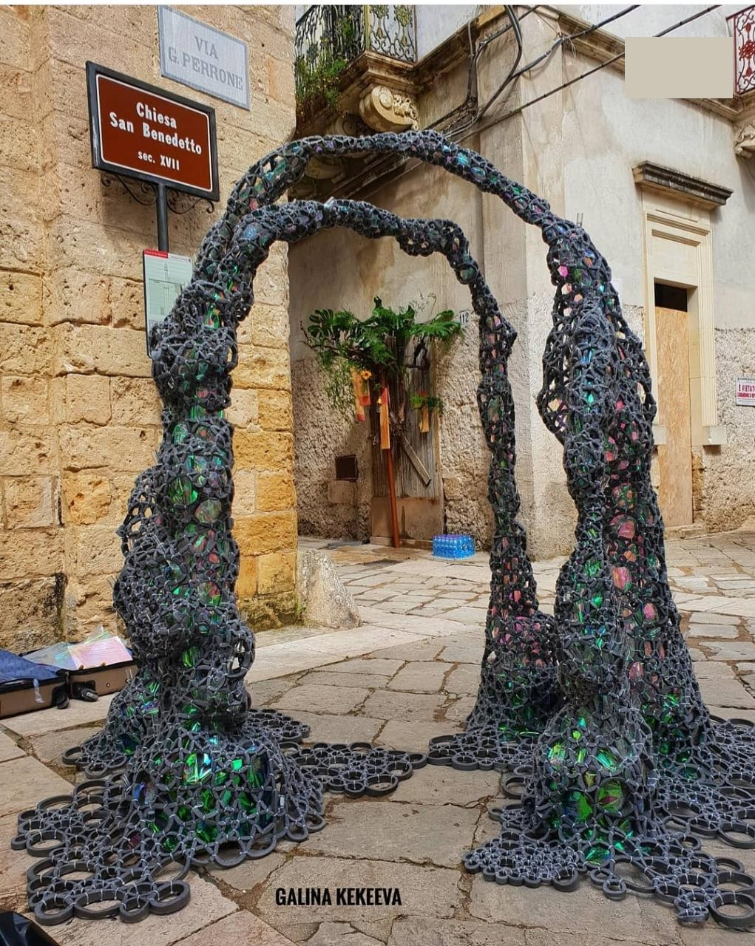
Проект арт-объекта (скульптуры) в г. Новороссийске на тему любви к морю «Врата Ароматов».
Автор: Галина Кекеева-Яковенко. Член союза художников России. Член Евразийского союза Художников.
🌊Ассоциация морской пены в лучах солнца.🌊Море для меня самый яркий аромат с воспоминаниями и мечтами 🌊Море ласкает и укутывает, море будоражит и восхищает, оно играет с тобой, влюбляет🌊Аромат ванили из детства, бриза, прохлады, нежности и силы 🌊Бесконечные солнечные прохладные брызги 🌊Но очень часто аромат моря слышится не так ярко, оттеняя другие компоненты🌊В таком виде он встречается в цветочных, древесных и ориентальных композициях🌊Своеобразный морской запах будет уместен круглый год — особенно когда вы скучаете по лету 🌊Смесь древесных нот и амбры украшена ванилью, воздушными нотками и цветами🌊Среди творений в солнечно-морском жанре…
Телефон: 89615208873 Почта: a.g83@mail.ru

Slide 4
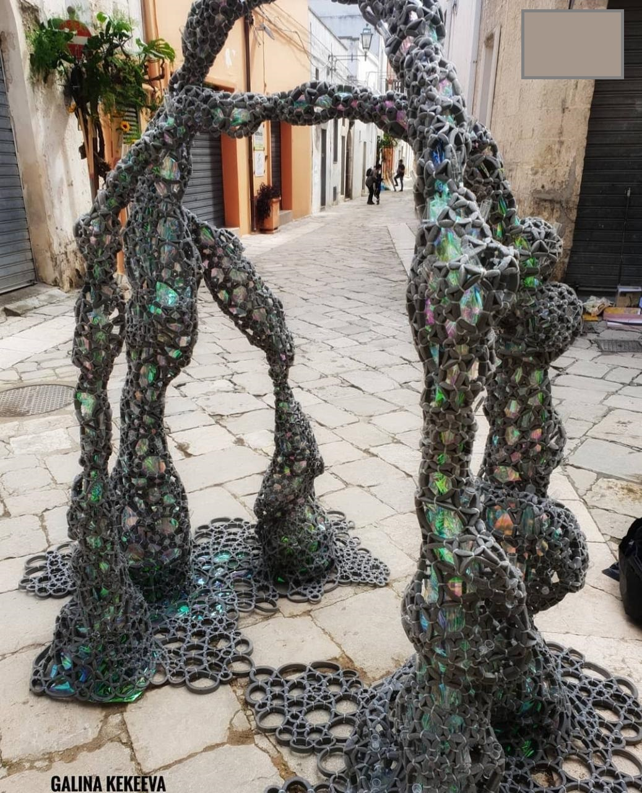
Проект арт-объекта (скульптуры) в г. Новороссийске на тему любви к морю «Врата Ароматов».
💙Опускаешься на песок у моря с благодарностью: морской ветер приносит нежные запахи пионов, ваниль из детства, свежесть после дождя💙Этот запах парит мощными волнами, направляя ветер и воду, взрывами жемчуга уходят в глубину пузыри💙Если уплыть далеко, оно высвобождается от отражений, опрокинутых гор и кристаллизуется в абсолютную прозрачную бирюзу, ВСПЕНИВАЯ малиновый воздух💙Оно отчего-то пахнет сладко — пыльцой и виноградным листом💙Ультрафиолетом, таянием, прохладой, лазурью пахнет такое море днем: это отсутствие запаха — самое ясное, рельефное впечатление от него💙Его чистота разрешает пахнуть хвойному лесу на мысе💙У теплого моря глаза не видят от света, в рое солярных блесток все кажется засвеченным, как на фотопленке💙Легкие заполнены БЕЛЫМ морским запахом до краев.💙Но вот какая штука — всегда, после самого глубокого вдоха, Можно набрать в грудь еще немножко воздуха; необъятного, пенного, с дорожкой жидкого солнца💙Попробуй
Телефон: 89615208873 Почта: a.g83@mail.ru
Автор: Галина Кекеева-Яковенко. Член союза художников России. Член Евразийского союза Художников.

Slide 5
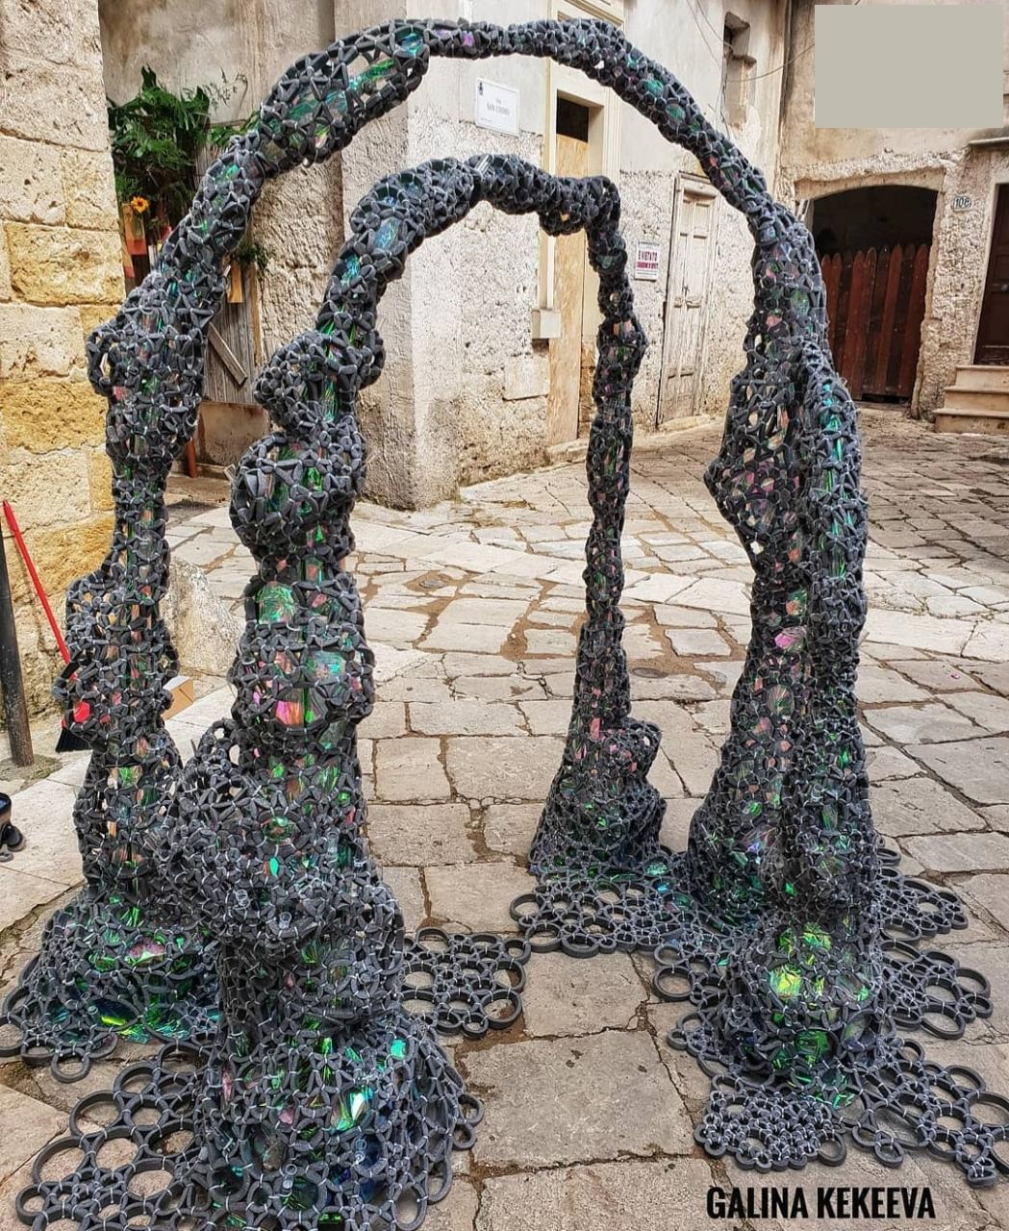
Проект арт-объекта (скульптуры) в г. Новороссийске на тему любви к морю «Врата Ароматов».
👨‍👩‍👦‍👦 Море и пузырьки это детство 👨‍👩‍👦‍👦 Пена 👨‍👩‍👦‍👦 Как мы играли летом Приходя на море 👨‍👩‍👦‍👦 Запах моря и детства, всей жизни 👨‍👩‍👦‍👦 Я родилась на море и оно значит для меня многое, его настроение, переменчивый характер, сложные краски, всегда подключены эмоциями, это и радость и грусть, радость и тоска - но запах моря всегда наполняет 👨‍👩‍👦‍👦 Часто мы с родителями приходя к морю приносили с собой серый таз, добавляли в воду ароматно цветочную шампунь шампунь, создавая большие фигуры из пузырьков 👨‍👩‍👦‍👦 Даже в самый пасмурный день это было прекрасно
Телефон: 89615208873 Почта: a.g83@mail.ru
Автор: Галина Кекеева-Яковенко. Член союза художников России. Член Евразийского союза Художников.

Slide 6
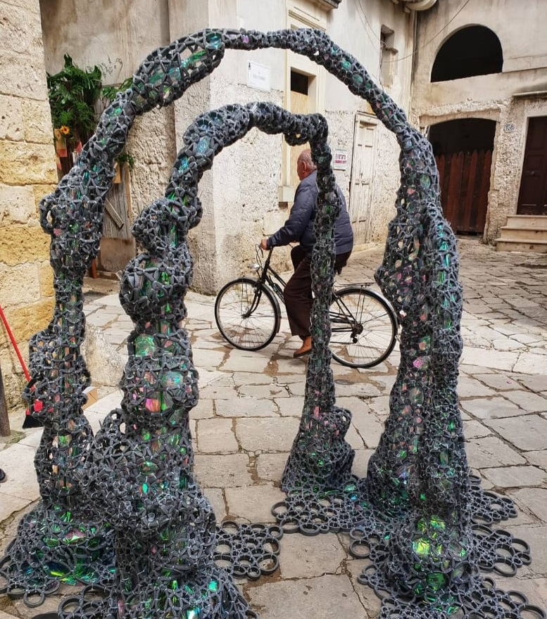
Проект арт-объекта (скульптуры) в г. Новороссийске на тему любви к морю «Врата Ароматов».
💙Поверхностное натяжение объясняет и тот узор, который образуют пузыри или пена💙Пена стремится к такой конструкции, при которой общее поверхностное натяжение будет минимальным, а значит, минимальной должна быть и площадь мыльной мембраны
💙 Но конфигурация стенок пузырей должна быть прочной и с точки зрения механики: натяжение в разных направлениях на «перекрестке» должно быть идеально сбалансировано (по тому же принципу, нужен баланс при строительстве стен собора)💙Трехстороннее соединение в пленке из пузырьков и четырехстороннее в пене — комбинации, которые достигают этого баланса.
Телефон: 89615208873 Почта: a.g83@mail.ru
Автор: Галина Кекеева-Яковенко. Член союза художников России. Член Евразийского союза Художников.

Slide 7
Телефон: 89615208873 Почта: a.g83@mail.ru
Автор: Галина Кекеева-Яковенко. Член союза художников России. Член Евразийского союза Художников.

Slide 8
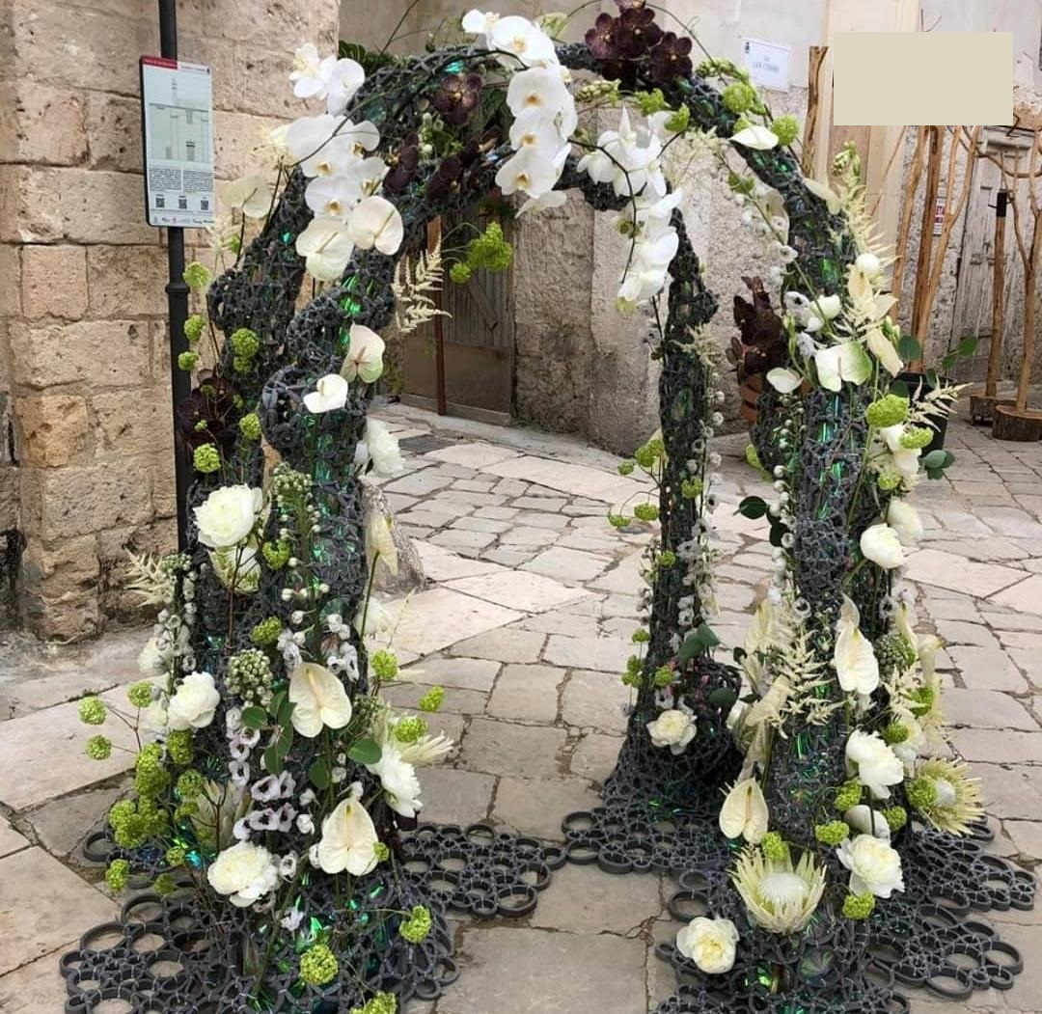
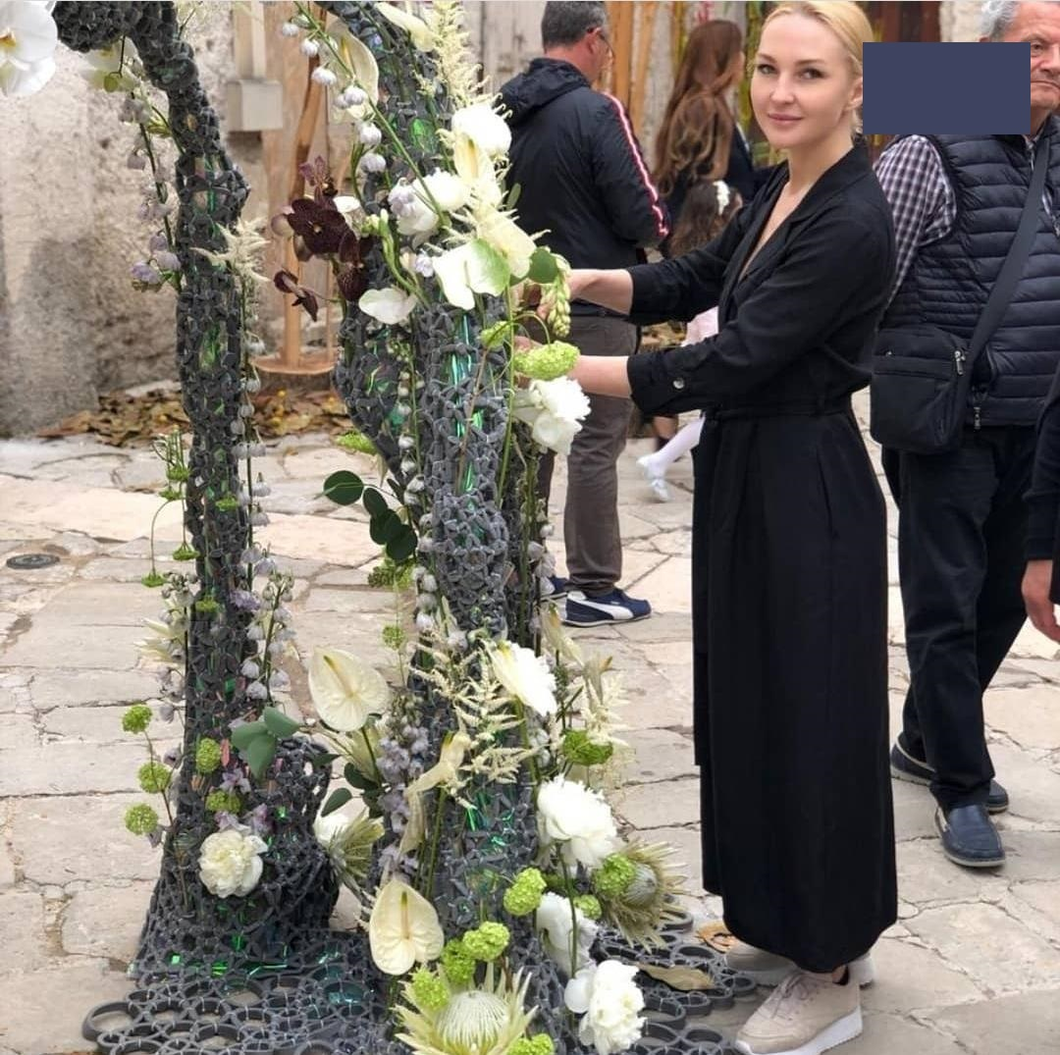
Моя любовь к морю и родному городу Новороссийску воплотилась во флористической скульптуре, на международном конкурсе в Италии в городе Леверано в мае 2019 года.
Более 30ти участников со всего мира.
Работа оставалась на площади города еще несколько месяцев и радовала взгляды местных жителей и туристов.
Телефон: 89615208873 Почта: a.g83@mail.ru
Автор: Галина Кекеева-Яковенко. Член союза художников России. Член Евразийского союза Художников.

Slide 9
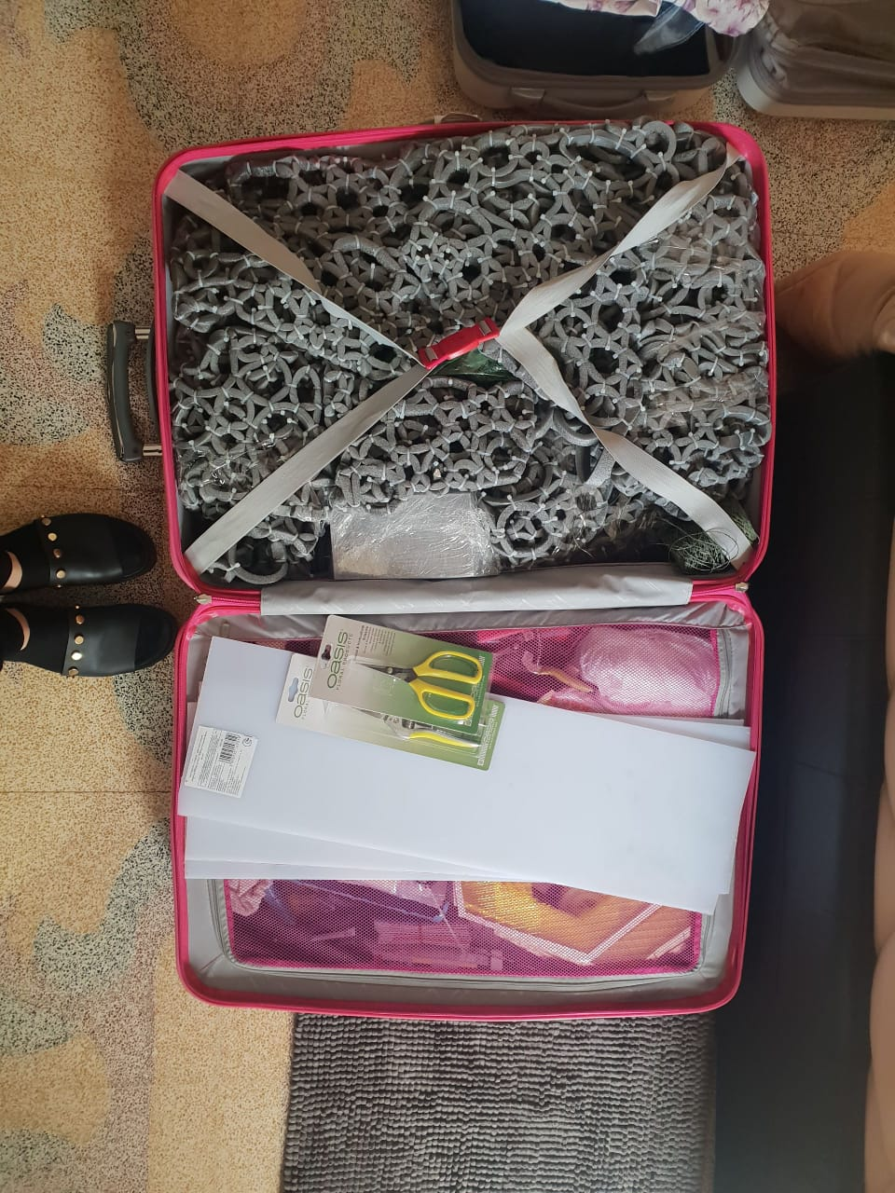
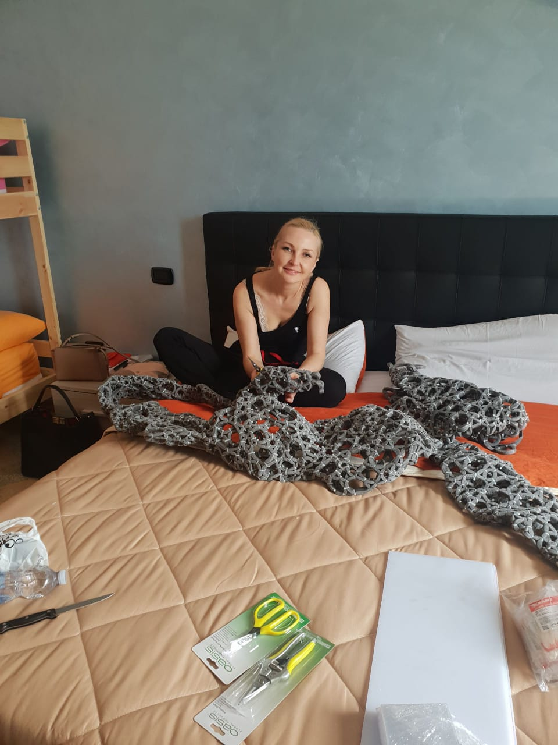
Условия создания арт-объекта заключались в том, чтобы перевезти ее в багаже самолета – она была почти невесомой.
Телефон: 89615208873 Почта: a.g83@mail.ru
Автор: Галина Кекеева-Яковенко. Член союза художников России. Член Евразийского союза Художников.

Slide 10
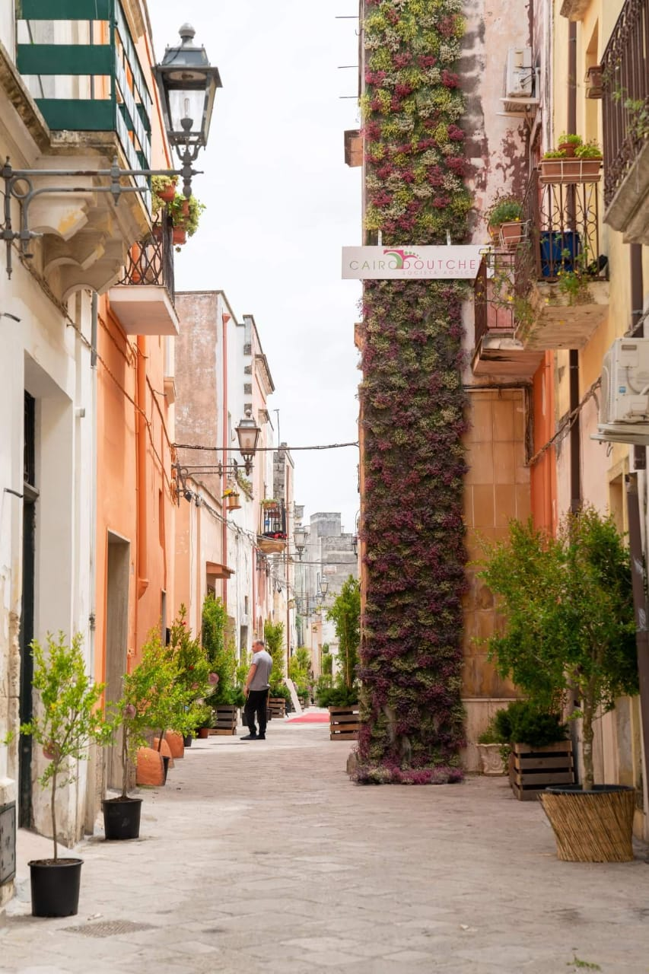
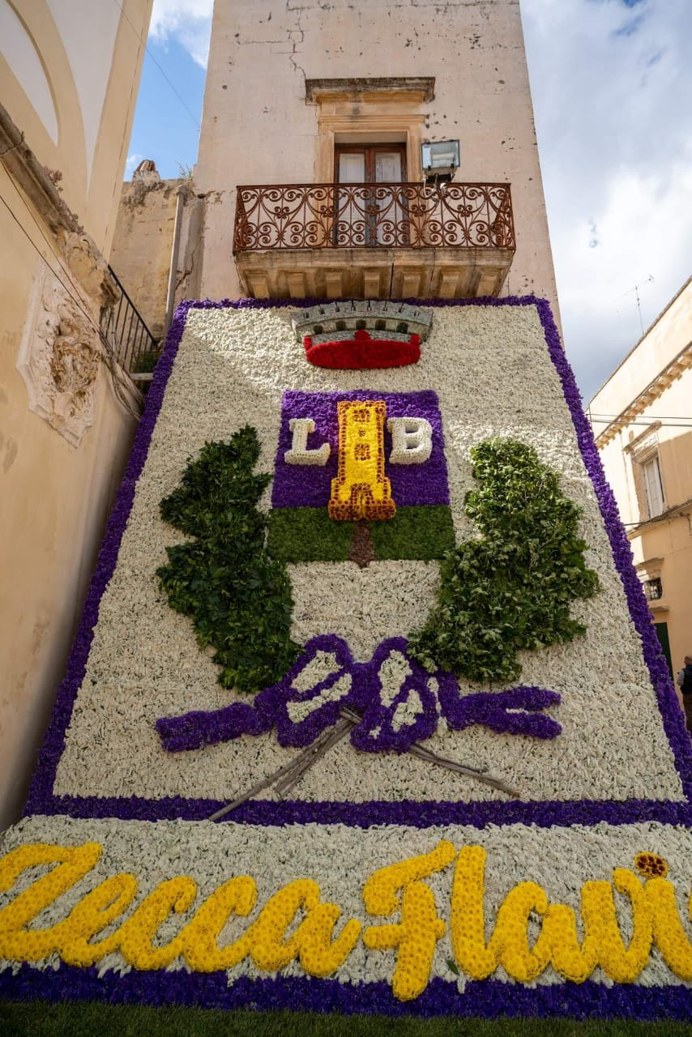
Международный конкурс по профессиональной флористике в Италии, Леверано

Slide 11
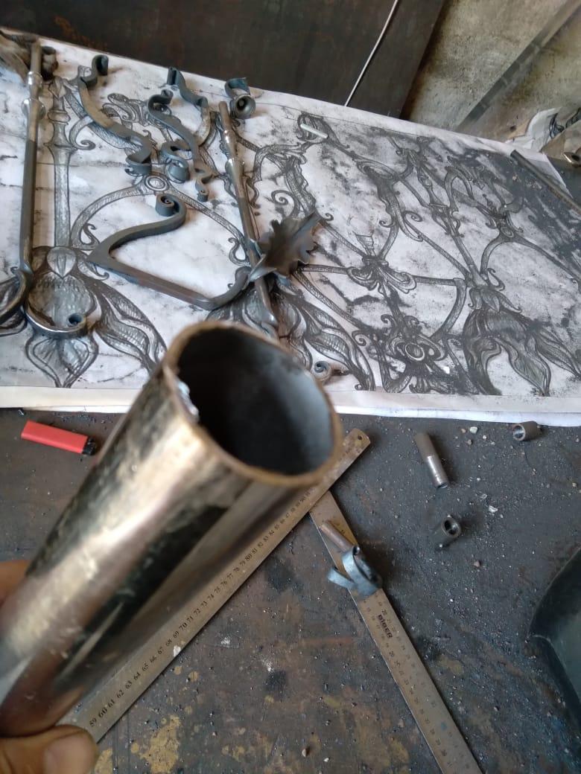
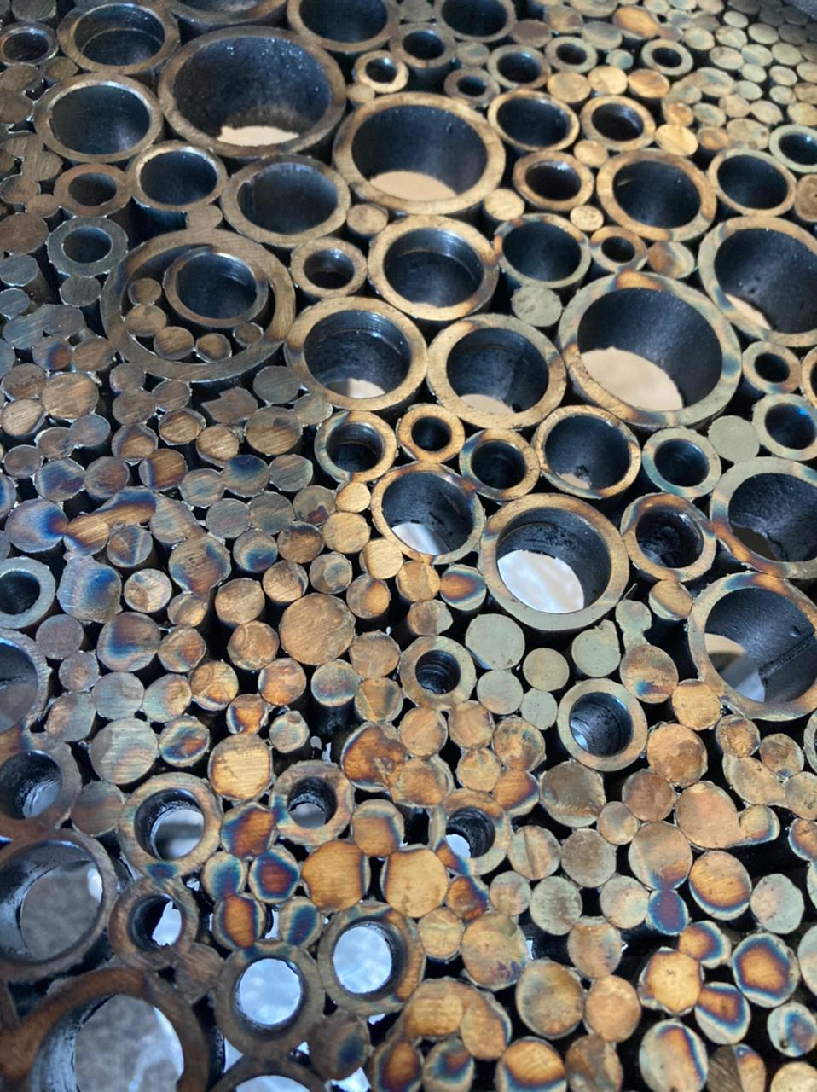
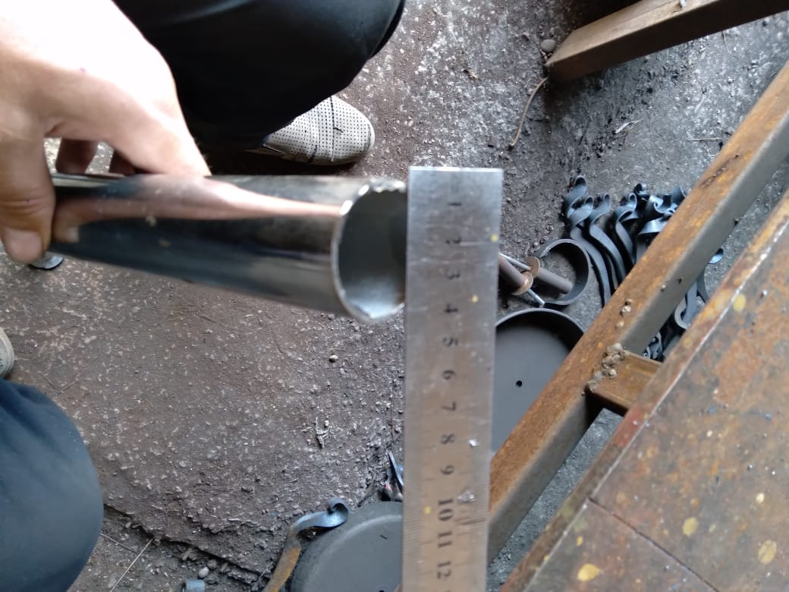
Смета к проекту прилагается в следующем файле

